Slide 1



Centro Universitario Valle de México
Ingeniería en
Sistemas y Comunicaciones
LÓGICA MATEMÁTICA
Fundamentos de lógica matemática
Elaborado por:
Dra. Maricela Quintana López
Agosto 2017

Slide 2
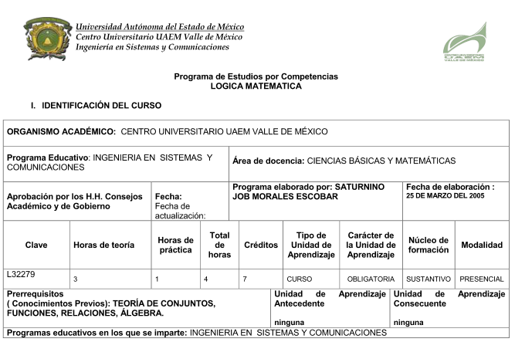

Slide 3
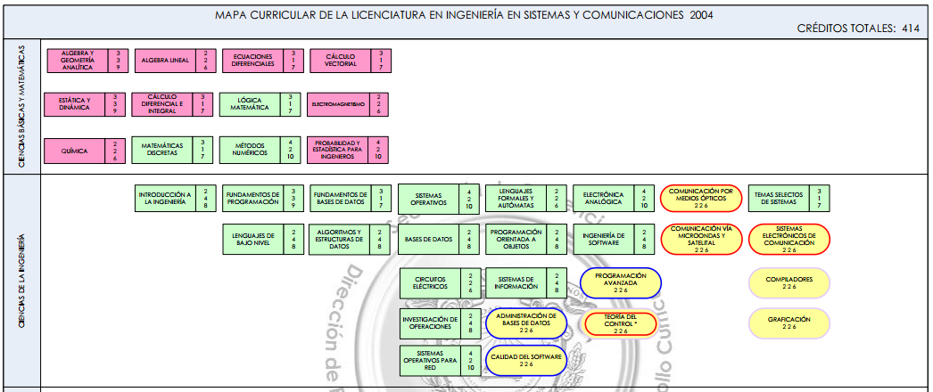
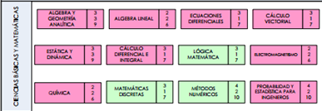

Slide 4
Unidad de Competencia I
Objetivo
  Analizar el desarrollo e importancia de la lógica matemática y sus fundamentos.
Conocimientos
  Panorama de la lógica matemática
  Teoría de conjuntos
  Funciones y Relaciones
  Inducción Matemática

Slide 5
Lógica Matemática
Estudia los sistemas formales en relación con la forma en que codifican conceptos intuitivos de objetos matemáticos como conjuntos, números, demostraciones y computación.
La lógica estudia las reglas de deducción formales.

Slide 6
Lógica Matemática
En un nivel elemental
  proporciona reglas y técnicas para determinar si es o no válido un argumento dado dentro de un determinado sistema formal.
En un nivel avanzado
  Se ocupa de la posibilidad de axiomatizar las teorías matemáticas.

Slide 7
Lógica
La lógica se ocupa del estudio del razonamiento. Sucesión de premisas tales que cada una es consecuencia de las anteriores.
El Matemático distingue una demostración correcta de una incorrecta.
El matemático demuestra y el lógico estudia lo que hace el matemático cuando demuestra.

Slide 8
Orígenes Aristotélicos
En el siglo IV a. C. Aristóteles puso a la lógica a la cabeza de su sistema filosófico y permanece inalterada hasta el siglo XVI
Física es sustituida por la de Galileo y Newton.
La lógica se mantiene por filósofos y matemáticos con inclinaciones filosóficas.

Slide 9
Orígenes (Boole)
A principios del siglo XIX, los trabajos de Boole la relacionan con la matemática “sin obtener nada relevante”.
Sistematizando las matemáticas hasta dejarla construida en términos de los números naturales y de las propiedades elementales de los conjuntos.
Trataron de dar reglas precisas.

Slide 10
Problemática
Contradicciones y mas contradicciones
Se crearon nuevas teorías con reglas para los Conjuntos.
Es donde la lógica cobra importancia.
Sermelo-Fraenkel
Von Newmann-Bernays-Gödel
Principios básicos (axiomas) y reglas precisas de demostración que permiten deducir teoremas.

Slide 11
Lógica Moderna
Se divide en cuatro áreas
  Teoría de la demostración
  Teoría de modelos
  Teoría de la recursión
  Teoría de conjuntos

Slide 12
Tipos de lógica
Lógica proposicional
Lógica de primer orden (predicados)
Lógica de creencias
Lógica difusa
Lógica modal
Lógica temporal

Slide 13
Conjuntos

Slide 14
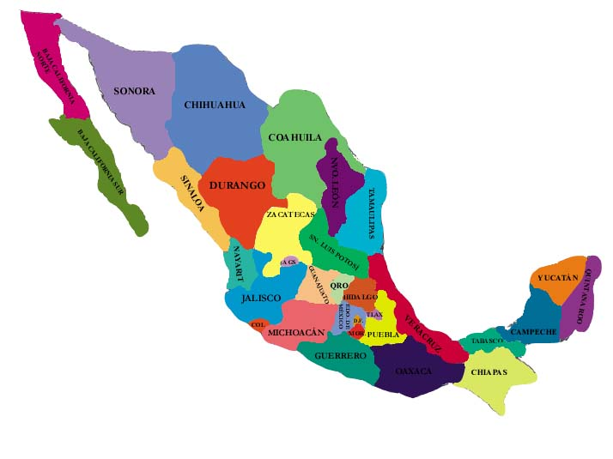
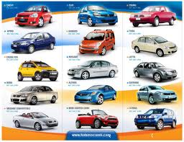

CONJUNTOS
TIENEN ALGO EN COMÚN

Slide 15
DEFINICIONES
CONJUNTO:
Colección de Objetos
ELEMENTOS DEL CONJUNTO:
Cada uno de los objetos que lo conforman
NOTACIÓN
Se utilizan letras mayúsculas

Slide 16
CONJUNTOS
CONJUNTO:
Familia Simpson
ELEMENTOS:
Homero, Marge,
Lisa, Bart, Maggie

Slide 17

UNIVERSO
El conjunto Universo es aquel que sirve como marco de referencia para formar otros conjuntos
Se denota con U
  U = {letras del alfabeto}
  X = {vocales}

Slide 18
Enumeración y Comprensión
ENUMERACIÓN: Se listan los elementos del conjunto.
COMPRENSIÓN: Se utiliza una frase que los describe.

Slide 19
Ejemplos
A = { Mujeres > 18 años }
B = { 2, 4, 6, 9 }
C = { Autos de la marca Ford }
D = { Círculo, Cuadrado, Triángulo }

Slide 20
Conjuntos
Cuando tenemos conjuntos podemos responder preguntas respecto a sus elementos, por ejemplo:
¿ a pertenece al conjunto de las vocales ?
¿ 1 pertenece al conjunto B ?

Slide 21
Pertenencia
Los símbolos que se utilizan para hablar de la pertenencia de un conjunto son:
Si pertenece ∈
  No pertenece ∉

Slide 22
Ejemplos
A = { Las vocales }
B = { 2, 4, 6, 9 }
  a ∈ A
  1 ∉ B
  x ∉ A
  4 ∈ B

Slide 23
Conjunto Vacío
El conjunto vacío que se denota por φ o bien por { }, es el conjunto que no tiene elementos.
Podemos decir que:
φ = { x | x ∈ A ∧ x ∉ A }

Slide 24
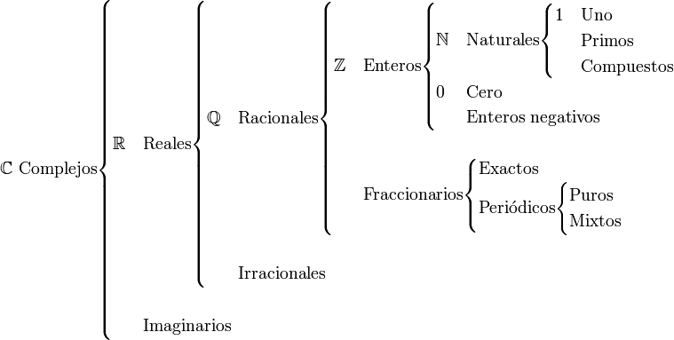
CONJUNTOS EN MATEMÁTICAS

Slide 25
Operaciones de Conjuntos

Slide 26
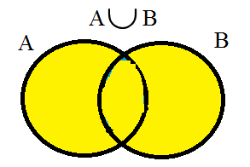
Unión ∪
Sean A y B dos conjuntos cualesquiera, entonces la unión de ellos, A ∪ B, se define como sigue:
A ∪ B = { x | x ∈ A ∨ x ∈ B }

Slide 27
Unión ∪
A = { 2, 4, 5, 7, 8 }
B = { 1, 3, 4, 5, 6, 9 }
C = { 4, 8, 12, 16 }
D = { 3, 9, 27}
A ∪ B = { 1, 2, 3, 4, 5, 6, 7, 8, 9 }
B ∪ C = { 1, 3, 4, 5, 6, 8, 9, 12, 16 }
C ∪ D = { 3, 4, 8, 9, 12, 16, 27 }
B ∪ D = { 1, 3, 4, 5, 6, 9, 27 }

Slide 28
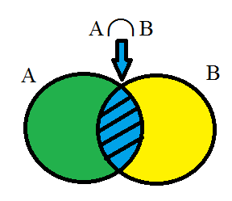
Intersección ∩
Sean A y B dos conjuntos cualesquiera, entonces la intersección de ellos, A ∩ B, se define como sigue:
A ∩ B = { x | x ∈ A ∧ x ∈ B }

Slide 29
Intersección ∩
A = { 2, 4, 5, 7, 8 }
B = { 1, 3, 4, 5, 6, 9 }
C = { 4, 8, 12, 16 }
D = { 3, 9, 12, 27}
A ∩ B = { 4, 5 }
B ∩ D = { 3, 9 }
C ∩ D = { 12 }
A ∩ D = { }

Slide 30
Diferencia
Sean A y B dos conjuntos cualesquiera, el conjunto diferencia de ellos, A – B, se forma como sigue:
A – B = { x | x ∈ A y x ∉ B}

Slide 31
Diferencia
U = { 1, 2, 3, 4, 5, 6, 7, 8, 9 }
A = { 2, 4, 5, 7, 8 }
B = { 1, 3, 4, 5, 6, 9 }
A - B = { 2, 7, 8 }
B - A = { 1, 3, 6, 9 }

Slide 32
Ejercicios
A = { -1, 5, 4, -2, 3, 0 }
B = { pares del conjunto A }
C = { impares del conjunto A}
D = { números positivos del conjunto A }
B ∩ D
B ∪ D
B ∩ C
( B ∩ D ) ∪ C
( B ∩ D ) ∪ ( C ∩ D )

Slide 33
Complemento
Si consideramos a U como el conjunto universo y A ⊂ U, se define el complemento de A, que se denota como A’ o A^{c} como sigue:
A’ = A^{c} = { x ∈ U | x ∉ A }

Slide 34
Complemento
U = { 1, 2, 3, 4, 5, 6, 7, 8, 9 }
A = { 2, 4, 5, 7, 8 }
B = { 1, 3, 4, 5, 6, 9 }
A’ = { 1, 3, 6, 9 }
B’ = { 2, 7, 8 }

Slide 35
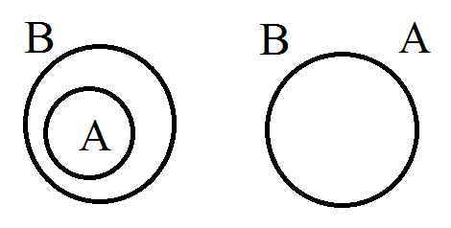
Subconjunto ⊂
Sean A y B dos conjuntos cualesquiera, entonces A es subconjunto de B, A ⊂ B, si para toda x que pertenece a A se tiene que x también pertenece a B.
A ⊂ B = { ssi ∀ x ∈ A , x ∈ B }

Slide 36
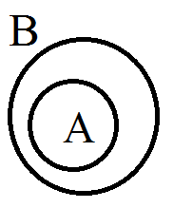
Subconjunto Propio ⊆
Sean A y B dos conjuntos cualesquiera, entonces A es un subconjunto propio de B si y sólo si:
A ⊂ B y
A ≠ B

Slide 37
Proposiciones y Conjuntos
Una expresión que puede ser verdadera o falsa pero no ambas se llama proposición.
Ejemplos
  Juan lleva paragüas
  5 > 8
  3 ≤ 10

Slide 38
Proposición abierta
Una proposición abierta es una expresión que contiene una variable y que al reemplazarse por un valor se convierte en una proposición.
x es un número par
x lleva paragüas

Slide 39
Dominio y Conjunto solución
Al conjunto de valores que puede tomar la variable se le llama dominio.
Aquellos valores del dominio que hacen verdadera la proposición se le llama conjunto solución.

Slide 40
Ejemplo
A = { dígitos }
= { 0, 1, 2, 3, 4, 5, 6, 7, 8, 9 }
Proposición abierta
x > 6 donde x ∈ A
Dominio: A
Conjunto Solución: { 7, 8, 9 }

Slide 41
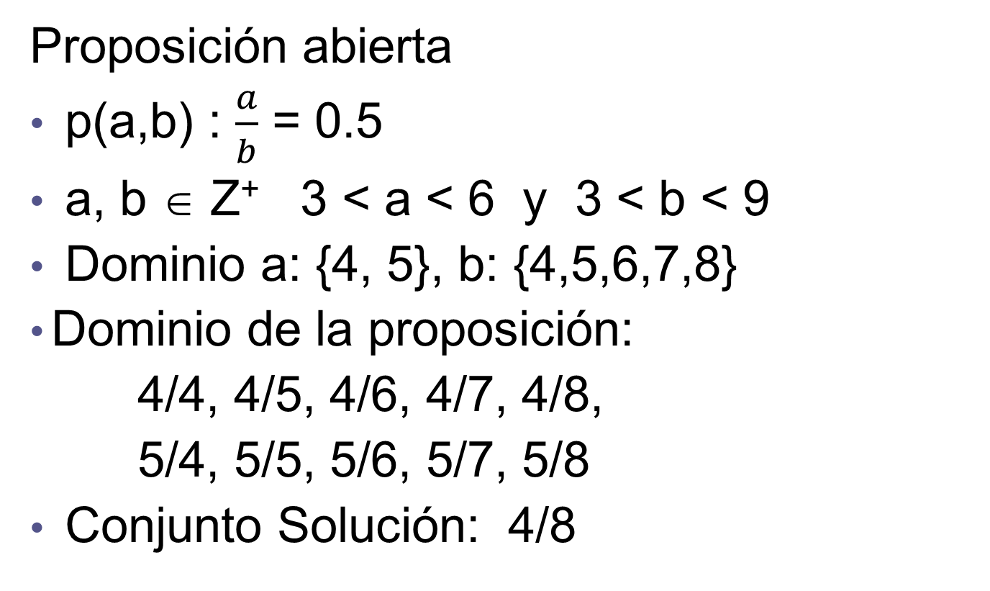
Ejercicio
Proposición abierta
p(a,b) : $\frac{a}{b}$ = 0.5
a, b ∈ Z⁺ 3 < a < 6 y 3 < b < 9
Dominio a: {4, 5}, b: {4,5,6,7,8}
Dominio de la proposición:
4/4, 4/5, 4/6, 4/7, 4/8,
5/4, 5/5, 5/6, 5/7, 5/8
Conjunto Solución: 4/8

Slide 42
Disyunción - Unión
A la proposición que resulta de unir dos proposiciones mediante el conectivo disyunción ∨ se le llama proposición disyuntiva (o).
p: está lloviendo
q: está soleado
p ∨ q: está lloviendo o está soleado

Slide 43
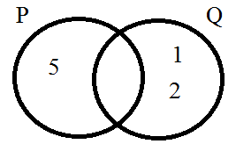
¿y con proposiciones abiertas?
A = { 1, 2, 3, 4, 5 }
p: x > 4 donde x ∈ A
q: x < 3 donde x ∈ A
Conj. Solución P = { 5 }
Conj. Solución Q = { 1, 2 }
p ∨ q: x > 4 o x < 3
Conjunto Solución P ∪ Q = { 1, 2, 5 }

Slide 44
Conjunción - Intersección
A la proposición que resulta de unir dos proposiciones mediante el conectivo conjunción ∧ se le llama proposición conjuntiva (Y).
p: está lloviendo
q: hay truenos
p ∧ q: está lloviendo Y hay truenos

Slide 45
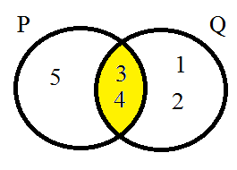
¿y con proposiciones abiertas?
A = { 1, 2, 3, 4, 5 }
p: x > 2 donde x ∈ A
q: x ≤ 4 donde x ∈ A
Conj. Solución P = { 3, 4, 5 }
Conj. Solución Q = { 1, 2, 3, 4 }
p ∧ q: 2 < x ≤ 4
Conjunto Solución P ∩ Q = { 3, 4 }

Slide 46
Ejemplo:
P:
4
5
Q:
1
2
A = { 1, 2, 3, 4, 5 }
p: x > 3 donde x ∈ A
q: x < 3 donde x ∈ A
Conj. Solución P = { 4, 5 }
Conj. Solución Q = { 1, 2 }
p ∧ q: 3 < x < 3
Conjunto Solución P ∩ Q = { } = φ

Slide 47
Implicación
A la proposición que resulta de unir dos proposiciones mediante el conectivo condicional → se le llama proposición condicional ( si … entonces ... )
p: estudias
q: pasas el examen
p → q: si estudias entonces pasas el
examen.

Slide 48
¿y con proposiciones abiertas?
A = { 1, 2, 3, 4, 5 }
p: x > 3 donde x ∈ A
q: x > 2 donde x ∈ A
Conj. Solución P = { 4, 5 }
Conj. Solución Q = { 3, 4, 5 }
p → q: si x > 3 entonces x > 2
La proposición p → q es verdadera si y solo si P ⊂ Q.
P → Q = Verdadera { 4, 5 } ⊂ { 3, 4, 5 }

Slide 49
Ejercicios
U = { 0 < x < 21 y x ∈ Z }
p(x): x es divisible por 6
q(x): x es divisible por 2
¿Conjunto solución de p(x)?
¿Conjunto solución de q(x)?
¿p(x) → q(x)?

Slide 50
Ejercicios
U = { 0 < x < 21 y x ∈ Z }
p(x): x es divisible por 6 { 6, 12, 18 }
q(x): x es divisible por 2
{ 2, 4, 6, 8, 10, 12, 14, 16, 18, 20 }
¿p(x) → q(x)?
¿ { 6, 12, 18 } ⊂ { 2, 4, 6, 8, 10, 12, 14, 16, 18, 20 } ?

Slide 51
Bicondicional
A la proposición que resulta de unir dos proposiciones mediante el conectivo bicondicional ↔ se le llama proposición bicondicional ( si … entonces ... )
p: estudias
q: pasas el examen
p ↔ q: si estudias entonces pasas el
examen y si pasas el examen
entonces estudias

Slide 52
¿y con proposiciones abiertas?
A = { 1, 2, 3, 4, 5 }
p: x > 3 donde x ∈ A
q: x > 2 donde x ∈ A
Conjunto Solución P = { 4, 5 }
Conjunto Solución Q = { 3, 4, 5 }
p ↔ q: si x > 3 entonces x > 2 y
si x > 2 entonces x > 3

Slide 53
¿y con proposiciones abiertas?
La proposición p ↔ q es verdadera si y solo si P ⊂ Q y Q ⊂ P.
P ⊂ Q = Verdadera { 4, 5 } ⊂ { 3, 4, 5 }
Q ⊂ P = Falso { 3, 4, 5 } ⊄ { 4, 5 }
Por lo que se concluye que P ↔ Q es Falsa

Slide 54
Ejercicio
U = { 0 < x < 21 y x ∈ Z }
p(x): { x es divisible por 6 } ∪ { 9, 15 }
q(x): x es múltiplo de 3 y x >=6
¿Conjunto solución de p(x)?
¿Conjunto solución de q(x)?
¿p(x) ↔ q(x)?

Slide 55
Relaciones y Funciones

Slide 56
Producto Cartesiano
Dados dos conjuntos, el producto cartesiano de ellos se define como:
Ejemplo

Slide 57
Producto Cartesiano
Sea N el conjunto de los números naturales.
Sea M el conjunto de los naturales que son pares

Slide 58
Producto Cartesiano
El producto cartesiano se puede extender a n conjuntos
Ejemplo:

Slide 59
Relaciones
Una relación es un subconjunto del producto cartesiano
Dependiendo del número de conjuntos que participan se conocen como binarias, terciarias, etc.
1
2
3
4
1
2
3
4

Slide 60
Relaciones
1
2
3
4
1
2
3
4
A B
R: A → B
A × B = { (1,1), (1,2), (1,3), (1,4),
(2,1), (2,2), (2,3), (2,4),
(3,1), (3,2), (3,3), (3,4)
(4,1), (4,2), (4,3), (4,4) }
R ⊂ A × B
R = { (1,2), (2,1), (2,3), (3,1), (4,3), (4,4) }

Slide 61
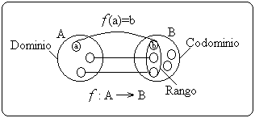
Funciones
f : A → B
Dominio: Elementos del conjunto A a relacionar con los del conjunto B.
Codominio: conjunto B con el que se relaciona el dominio.
Rango: Conjunto formado por los elementos del codominio que se relacionan con los elementos de A.

Slide 62
Funciones
Una función, es un subconjunto del producto cartesiano, en el que a cada elemento del dominio, le corresponde a lo más un elemento del codominio.
1
2
3
4
1
2
3
4

Slide 63
Funciones
Ejemplo: Sea f : N → N-{0} definida como f(n)=2n +1, dar los elementos
0
1
2
3
…
1
2
3
4
5
6
7

Slide 64

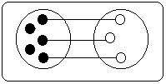
Tipos de Funciones
Función Total
  Para cada elemento del dominio existe uno correspondiente en el codominio.
Función parcial
  Al menos un elemento del dominio no tiene un correspondiente en el codominio
TOTAL PARCIAL

Slide 65
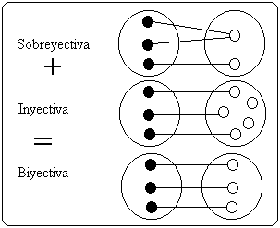
Tipos de Funciones
Sobreyectiva, Inyectiva, Biyectiva
El rango es igual al codominio
A cada elemento del codominio le corresponde a lo más uno del dominio

Slide 66
Inducción matemática

Slide 67
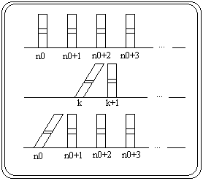
Inducción matemática
Probar que un enunciados S(n) es verdadero para todos los enteros no negativos n, o de forma general para todos los enteros mayores a un límite determinado.

Slide 68
Inducción matemática
Caso Base: Frecuentemente 0, pero puede ser cualquier k con el entendimiento que el enunciado se prueba para las n ≥ k.
Paso inductivo: se prueba para el resto de los valores con la suposición de que S(n) implica S(n+1). S(n) es la hipótesis inductiva y se prueba que S(n+1) también lo es.

Slide 70
Referencias
Suppes Patrick, Hill Shirley; Introducción a la Lógica Matemática. Editorial Reverte 2000.
Mordechai Ben Ari. Mathematical Logic for Computer Science. Springer 2001.
Luz María Rangel. Funciones y Relaciones. Editorial Trillas 2008.

Slide 71
Guion Explicativo
Este Material sirve para:
  Dar un panorama de la lógica matemática y recordar los conceptos matemáticos de conjuntos, relaciones y funciones e inducción matemática.

Slide 72
Guion Explicativo
Las diapositivas deben verse en orden, y deben revisarse aproximadamente en 8 horas teóricas.
A continuación se presenta una tabla para relacionar las dispositivas con los contenidos del curso.

Slide 73
Guion Explicativo

